Slide 1
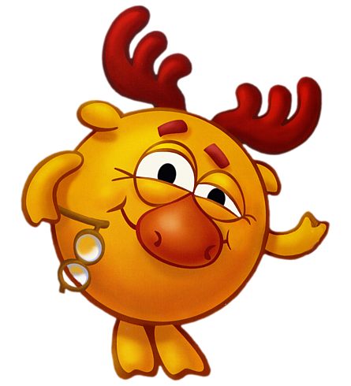
Дифференциация звуков
[с] - [ш]

Slide 2
Хоть он и ушастик, собою хорош!
Узнали кто это? Конечно же …

Slide 3
На грядке он – трактор, В кровати – хропатыч.
Узнали кто это?
Конечно…

Slide 4
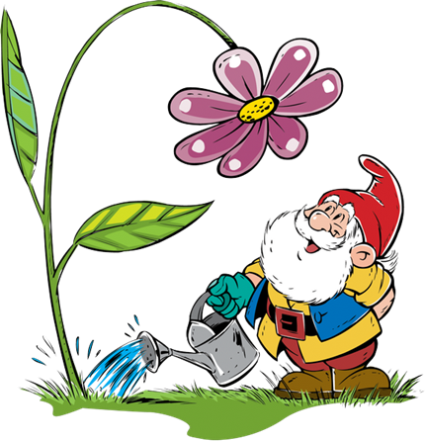
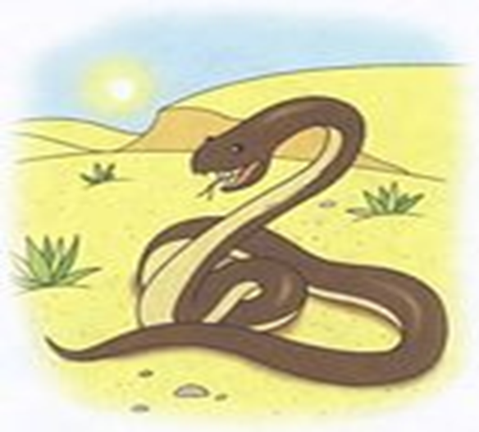
Звук [С] – «водичка льётся»
Звук [Ш] – «змея шипит».

Slide 5
Артикуляция звука [C]:
- губы в улыбке,
- зубы сближены или сомкнуты,
- кончик языка упирается в нижние зуб
Артикуляция звука [Ш]:
губы выдвинуты вперёд и округлены,
- зубы сближены,
- кончик языка поднят к передней части нёба, язык в форме «чашечки».

Slide 6
Угадай, какой звук произносит Копатыч.

Slide 7
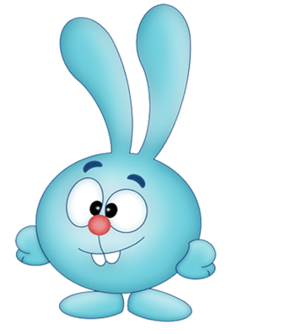
Прочитай какие слоги зашифровал Копатыч
А
У
О
Ы
Ы
О

Slide 8
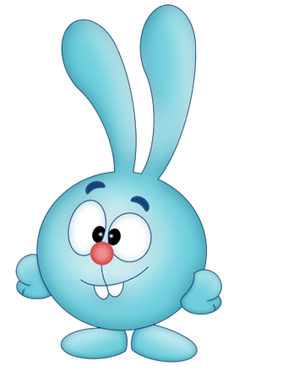
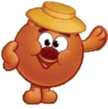
МОЛОДЦЫ!!!

Slide 9
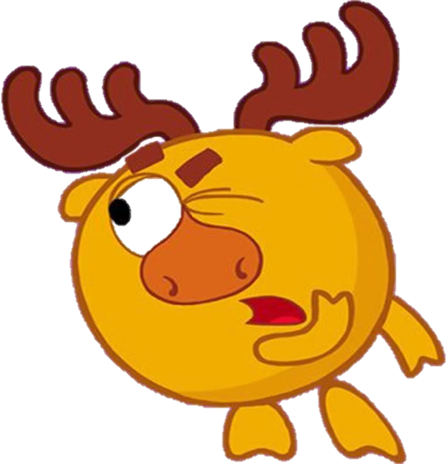
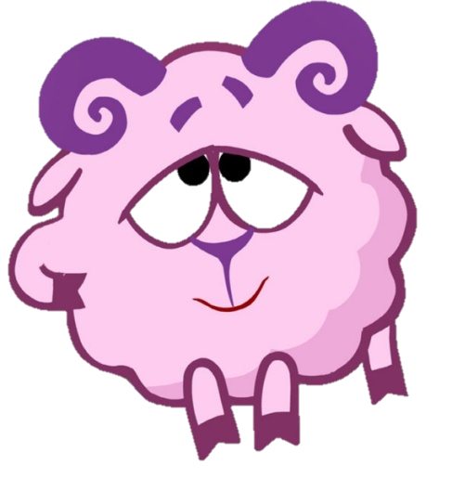
СПАСИБО ЗА ВНИМАНИЕ!

